Slide 1
Моя Россия –Родина моя!

Slide 2
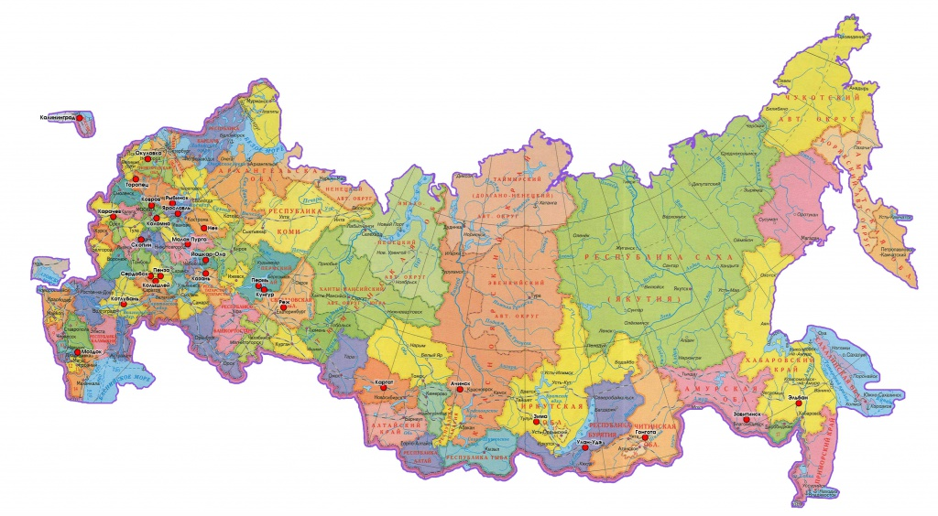
Родина – это место, где человек родился и вырос. Это страна гражданином которой он является. Моя Родина – Россия!

Slide 3
Герб России
У России величавой На гербе орёл двуглавый, Чтоб на запад и восток Он смотреть бы сразу мог. Сильный, мудрый он и гордый. Он – России дух свободный. (В. Степанов)

Slide 4
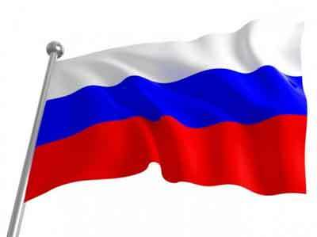
Три полоски флага — это неспроста: Белая полоска — мир и чистота, Синяя полоска — это цвет небес, Куполов нарядных, радости, чудес, Красная полоска — подвиги солдат, Что свою Отчизну от врагов хранят. Он страны великой самый главный знак — Доблестный трехцветный наш российский флаг!

Slide 5
Гимн России
(
Слова С. Михалкова,
музыка А. Александрова)
Россия — священная наша держава!
Россия — любимая наша страна!
Могучая воля, великая слава —
Твое достоянье на все времена!
Славься, Отечество наше свободное,
Братских народов союз вековой,
Предками данная мудрость народная,
Славься, страна, мы гордимся тобой!
От южных морей до полярного края
Раскинулись наши леса и поля,
Одна ты на свете, одна ты такая,
Хранимая Богом родная земля!
Славься, Отечество наше свободное,
Братских народов союз вековой,
Предками данная мудрость народная,
Славься, страна, мы гордимся тобой!
Широкий простор для мечты и для жизни
Грядущие нам открывают года!
Нам силу дает наша верность Отчизне —
Так было, так есть и так будет всегда!
Славься, Отечество наше свободное,
Братских народов Союз вековой,
Предками данная мудрость народная,
Славься, страна, мы гордимся тобой!

Slide 6
Столица России – город – герой Москва

Slide 8
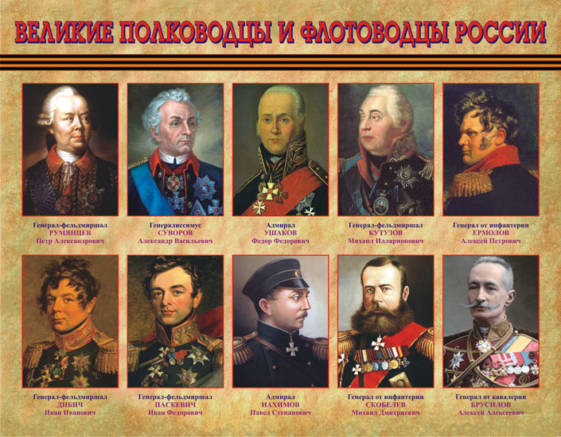

Slide 14
Спасибо за внимание!!!

